Slide 1
Aktionsklassifikation in VR
Projektgruppe Computergraphik
Wintersemester 2016/17
Dominik Blitsch, Leon Hüber,
Can Tosun, Mohammad Vosoughi

Slide 2
Das Framework
Unreal Eninge 4.14
HTC Vive
Aufgaben:
  Szenen erstellen/laden
  Aktionen aufnehmen/wiedergeben
  Mermalsvektoren erstellen
  Trainings-/Testdaten erstellen
  Live Klassifizieren

Slide 3
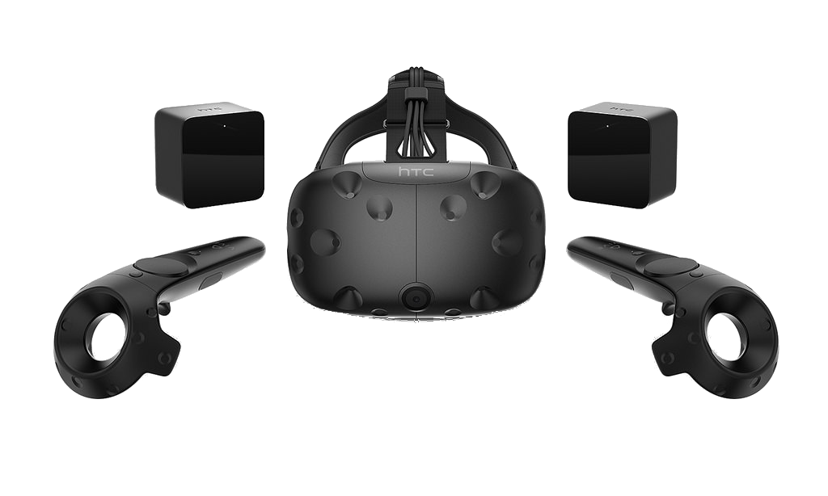
HTC Vive

Slide 4
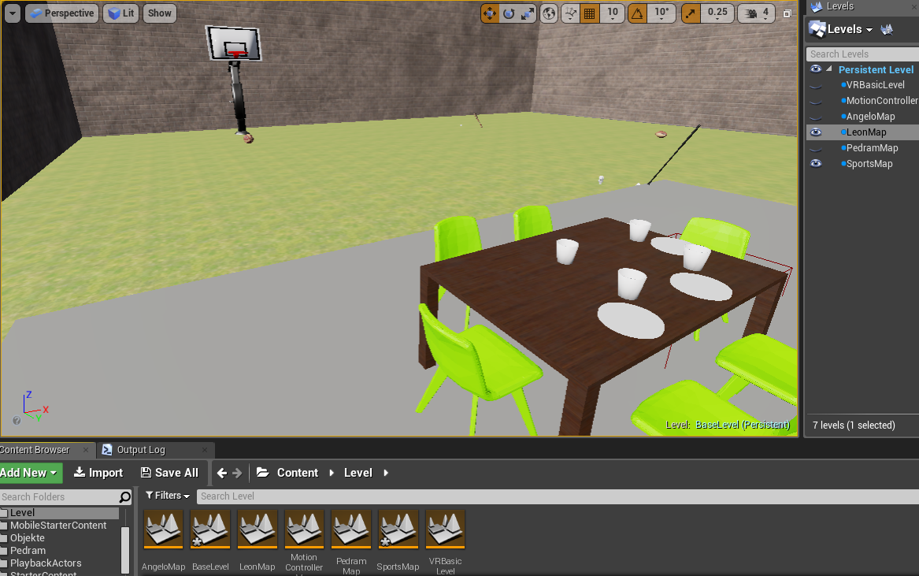
Szenen

Slide 5
Szenen

Slide 6
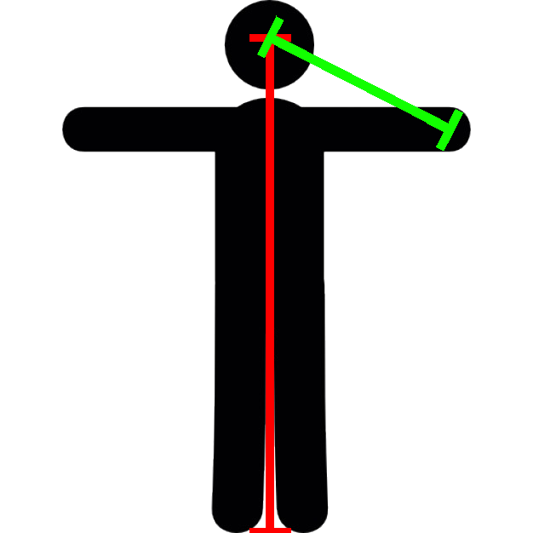
Kalibrierung
Vor der:
  Aktionsaufnahme
  Live Klassifizierung
Maße:
  Höhe des HMDs
  Abstand HMD ↔ Controler

Slide 7
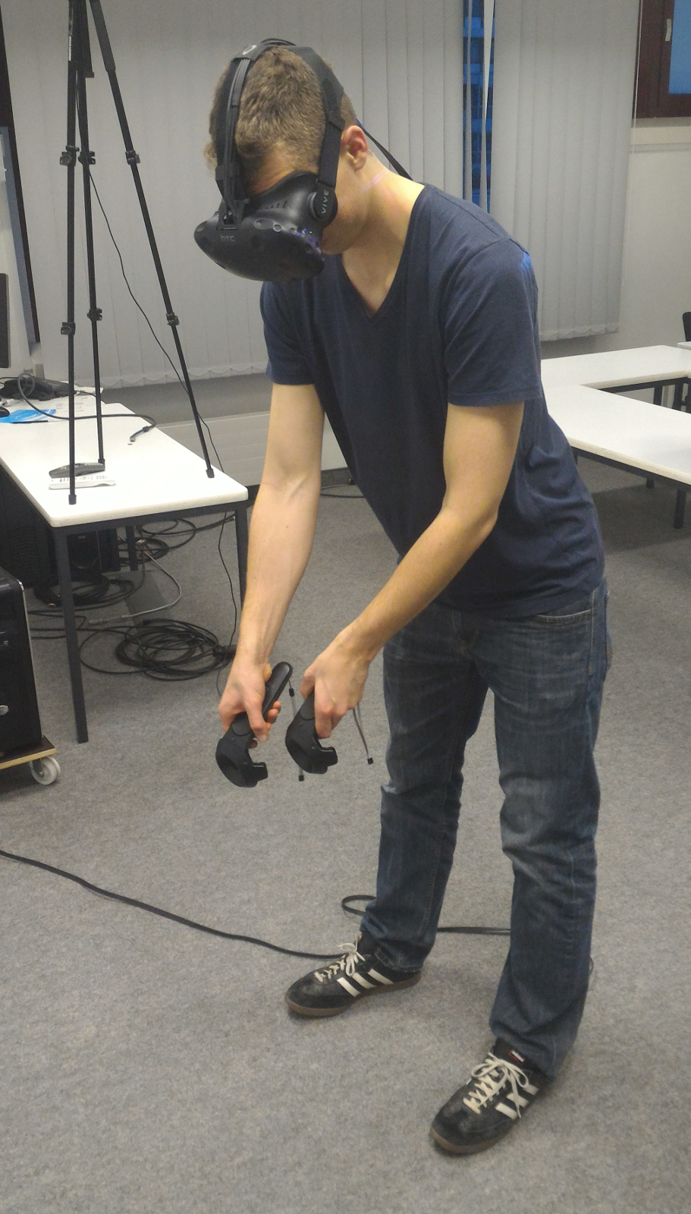
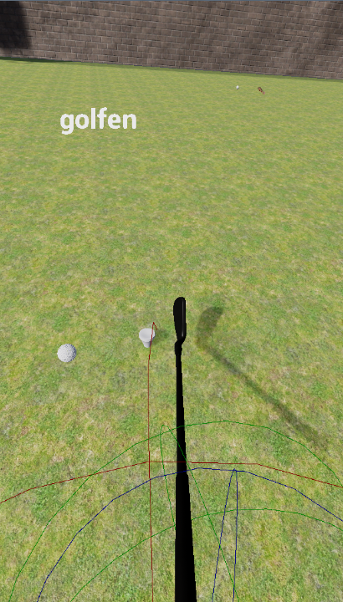
Aktionsaufnahme

Slide 8
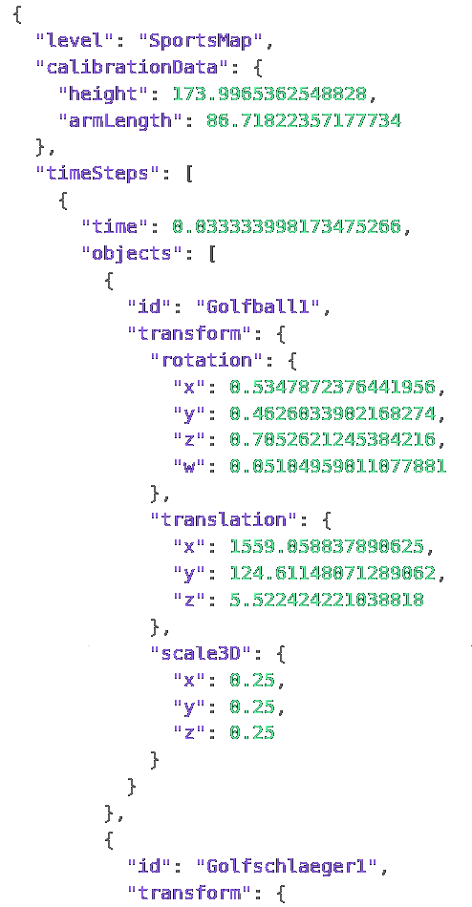
Aktionsaufnahme

Slide 9
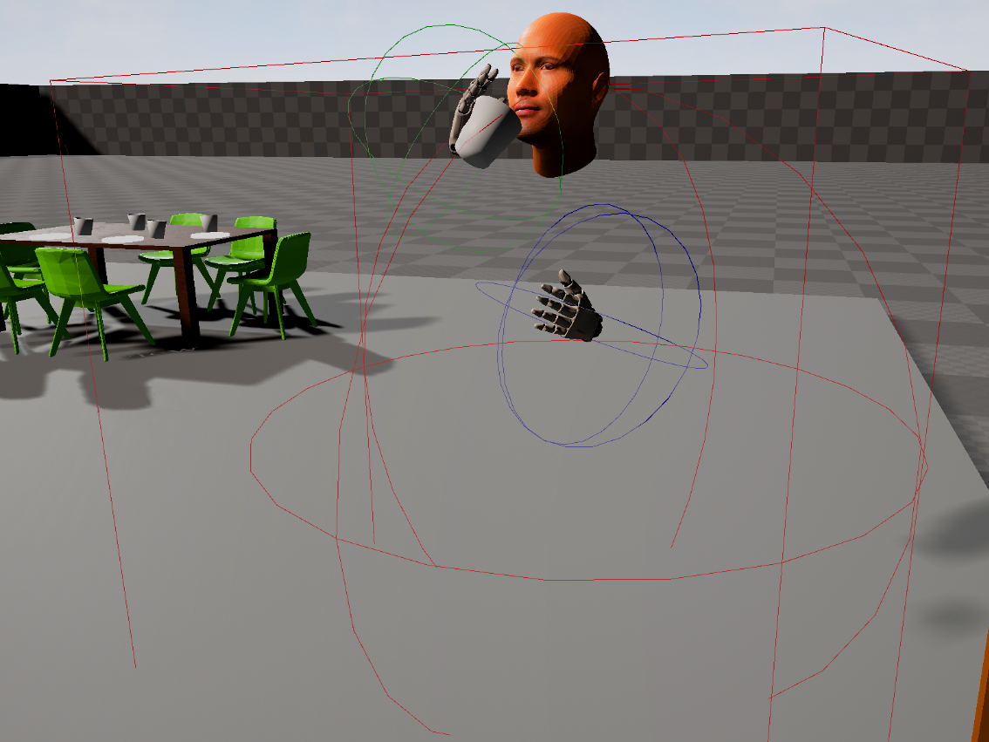
Aktionswiedergabe

Slide 10
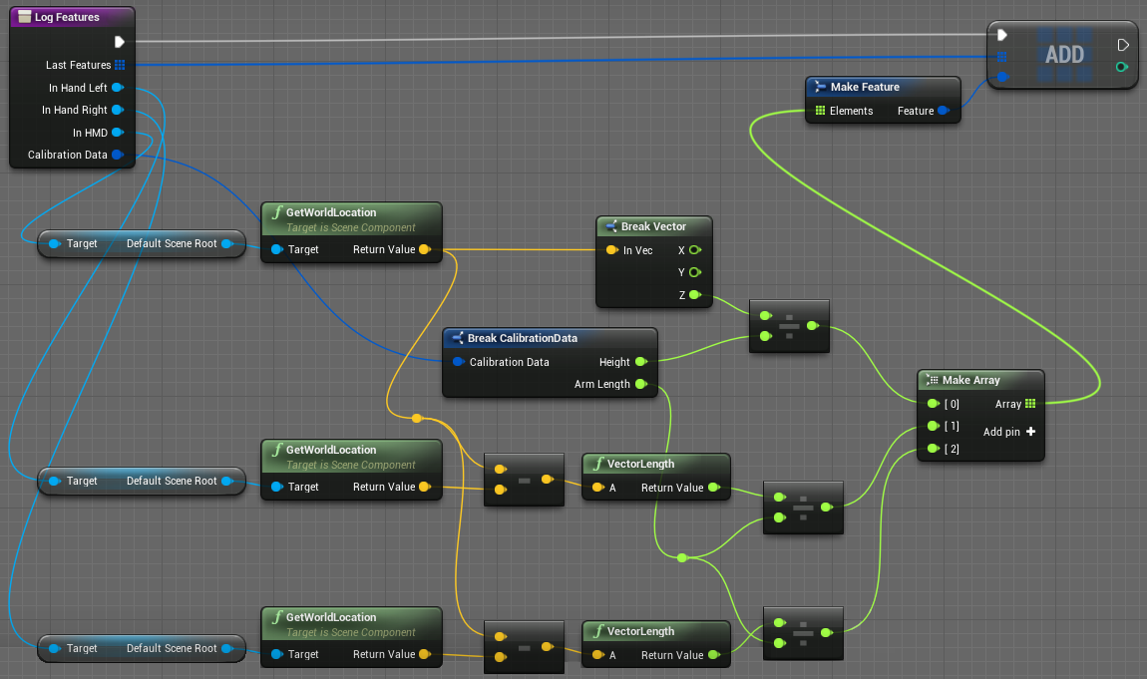
Merkmalsvektoren erstellen

Slide 11
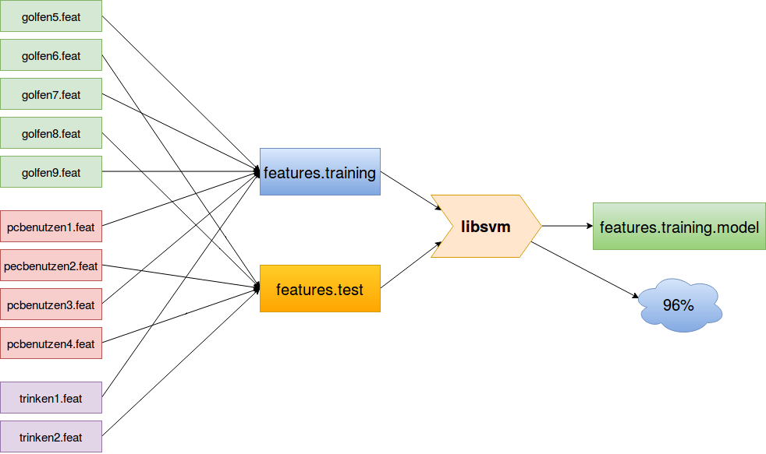
Trainings- und Testdaten

Slide 12
Live Klassifizierung
Model laden
Merkmale berechnen
Klassifizieren

Slide 13
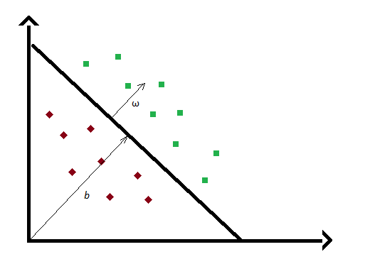
Support Vector Machine SVM
Hyperebenen zur Klassifizierung von Vektoren
Linear Separabel

Slide 14
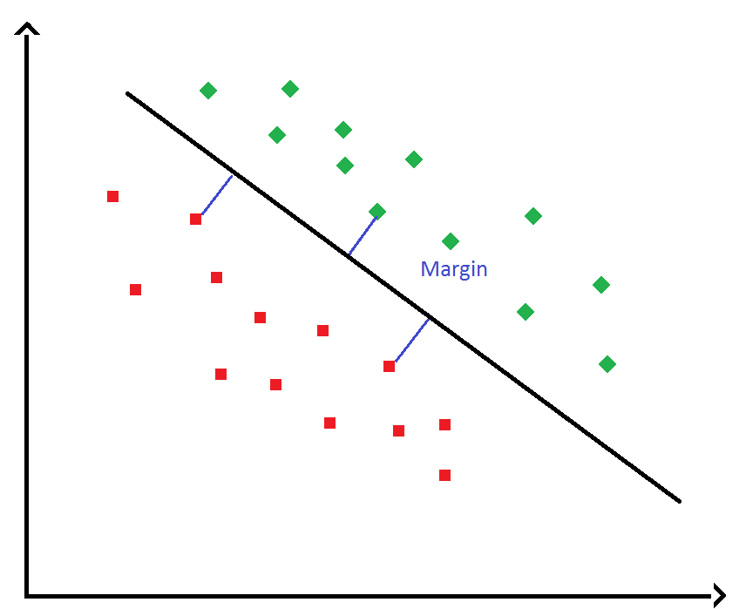
Maximal-Margin-Classifier
Optimierungsproblem
Abstand (Margin)

Slide 15
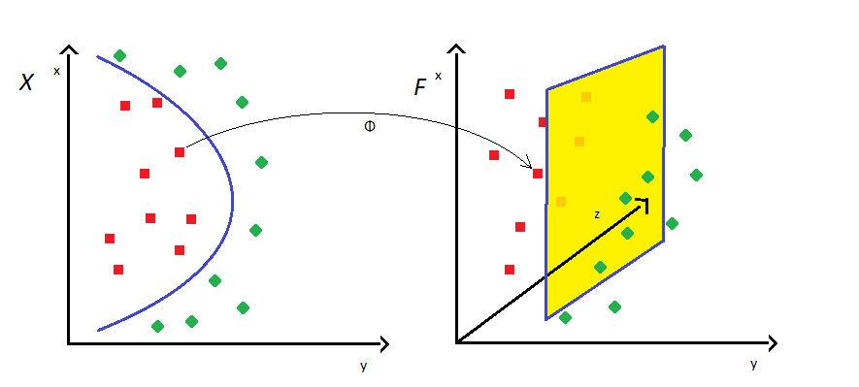
Kernel-Trick
Nicht immer linear separabel
Merkmalsraum
Nur Skalare

Slide 16
Auswahl der Features
Erster Versuch
  Höhe des Kopfes
  Blickrichtung
  Vektor zu linkem Arm
  Vektor zu rechtem Arm
Richtungsabhängig
40% richtig

Slide 17
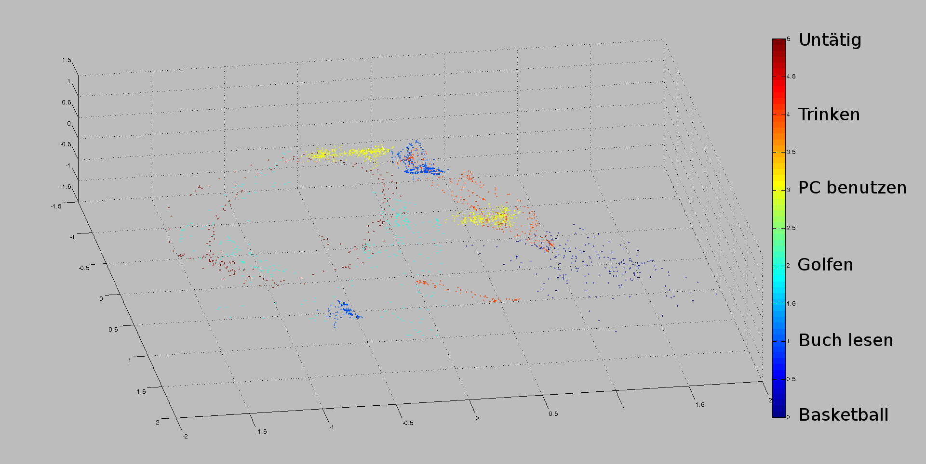
Feature Datensätze I

Slide 18
Erkenntnisse aus Fehlversuch
Eigenschaften von guten Features
  Richtungunabhängig
  Ähnlich innerhalb einer Klasse
  Unähnlich zwischen Klassen

Slide 19
Neue Features
Zweiter Versuch
  Höhe des Kopfes
  Max. Entfernung zur Hand
  Min. Entfernung zur Hand
  Gewicht des Objektes in der Hand
98% richtig

Slide 20
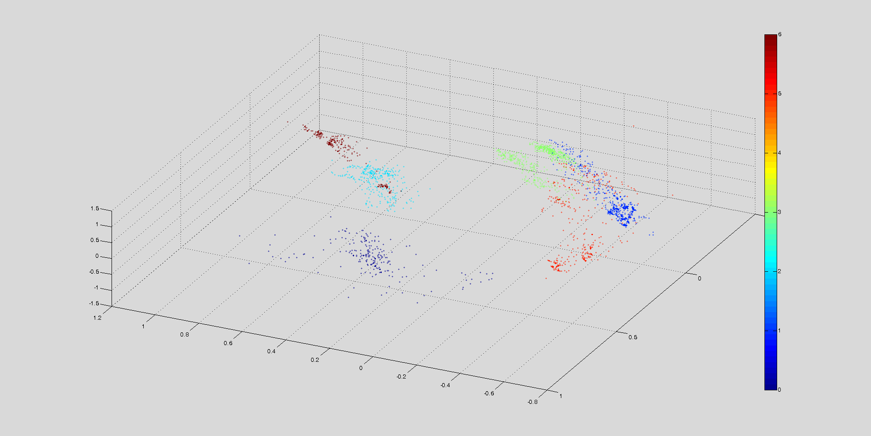
Feature Datensätze II
Untätig
Trinken
PC
Golfen
Lesen
Basketball

Slide 21
Qualität der Features
Große Genauigkeit
Überfitten ?
Gute Live-Klassifizierung

Slide 22
Gewicht ohne Virtual Reality
Daten einscannen
Gewicht nicht praktikabel
Objektbezogene Daten
  Volumen
  Oberfläche
  Kompaktheit

Slide 23
Qullenverzeichnis
Literaturquellen:
  Johannes Lächele. Support vector machines. Proseminararbeit an der Universität Tübingen, Juli 2006.
Bildquellen:
  HTC Vive, Seite 3 (abgerufen am 18.03.17)
  https://www.flickr.com/photos/bagogames/25845851080
  Mann stehend, Seite 6 (abgerufen am 18.03.17)
  http://de.freepik.com/freie-ikonen/stehende-mann-mit-offenen-ausgestreckten-armen-an-den-seiten_704573.htm

